Slide 1
El problema del conocimiento.
Unidad 2

Slide 2
La doble dimensión de la filosofía
Teórica: ciencia
Intuición, ciencia, el conocimiento y sus límites…
Racionalidad filosófica
Práctica: ética
La prudencia, el saber vivir bien individual y colectivamente, las reglas a las que han que someterse las acciones morales y la convivencia con los demás

Slide 4
Kant: el objeto de la filosofía en tres grandes preguntas.
¿qué puedo conocer?
metafísica
¿Qué debo hacer?
Moral
¿qué es el hombre?
¿Qué me cabe esperar?
Religión
Antropología

Slide 5
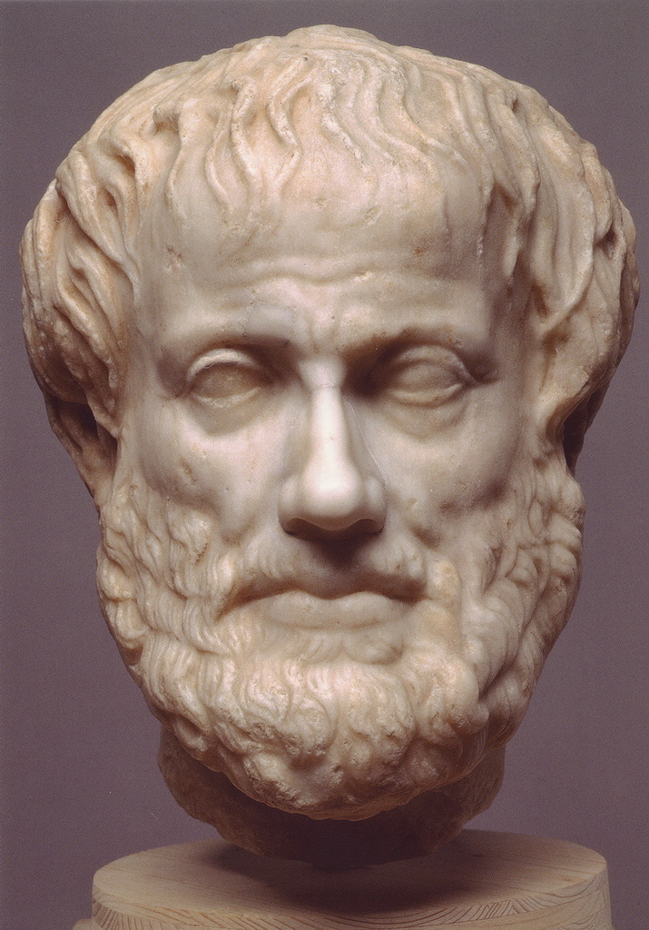
Cinco formas de estar en la verdad
Aristóteles (384 a. C.) Distinguió 5 formas de estar en la verdad:
La sabiduría: la suma de todas las demás.
La intuición: conocimiento inmediato de una idea o verdad, sin necesidad de razonamiento. Es la que capta los principios (axiomas).
La ciencia: demuestra a partir de los principios.
La técnica: a través de las reglas produce objetos.
La prudencia: se ocupa de saber vivir y elegir lo mejor.

Slide 6
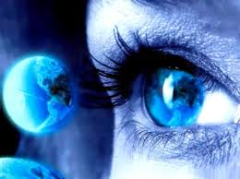
La racionalidad teórica
Teoría (θεωρία, theorein) observar, contemplar, echar una mirada.
Conocimiento especulativo que no busca ninguna aplicación. Cuando se utiliza para caracterizar un determinado tipo de racionalidad, hace referencia a la reflexión sobre problemas puramente especulativos (Reflexión en un plano exclusivamente teórico).
Echar una mirada al mundo (physis) a partir de la razón y elaborar conjeturas

Slide 7
La racionalidad práctica
Práctica (Πρακτική) valorar las acciones como buenas o malas y reflexionar sobre las normas de convivencia más adecuadas para vivir humanamente.
En oposición a lo teórico, se dice de lo que tiende a la realización o aplicación de los conocimientos. Cuando se usa para caracterizar un determinado tipo de racionalidad, hace referencia a la reflexión sobre el modo de obrar o de actuar.
Filosofía moral, social y política Significación práctica y consecuencias sociopolíticas de las más elevadas teorías filosóficas.

Slide 8
¿dos “razones” diferentes?
La razón humana es un todo unitario, no existen dos “razones diferentes. Cuando se habla de razón teórica y razón práctica se entiende como dos facetas de la misma razón En los últimos años se habla de razón integral.
Nadie es completamente inteligente si no es capaz de controlar y encauzar adecuadamente todas sus capacidades, tanto las cognitivas como las afectivas.
Aristóteles: el fin último del ser humano es la felicidad.
Actualidad: sociedad tecnologizada, inundada virtual y realmente por productos de consumo. Para ser feliz es imprescindible armonizar las esferas cognitivas, consumista y moral.
Hay que aprender a vivir hacia adentro (reflexión) y convivir al mismo tiempo con los demás.

Slide 9
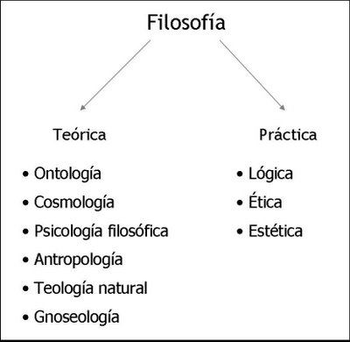

Slide 10
actividad
Pág. 20 del libro de práctica: texto sobre la razón pura de Kant y Actividades.

